Slide 1
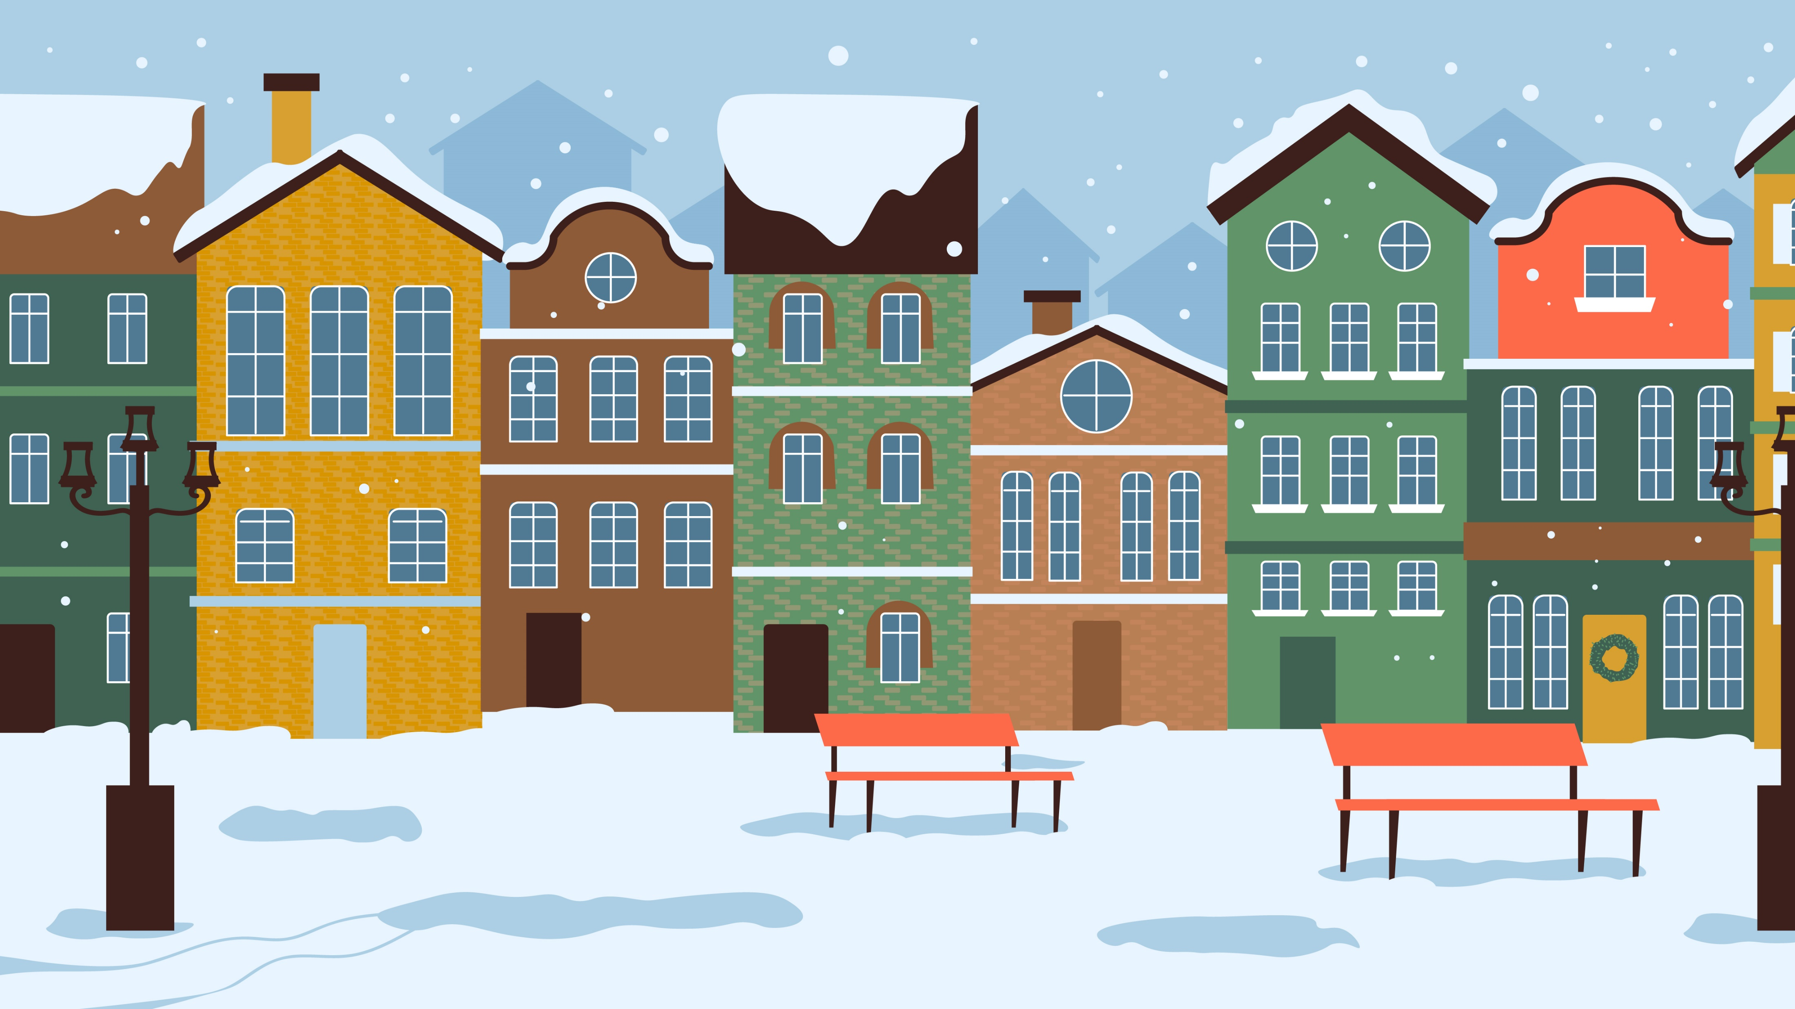




Tiếng Việt
NHỮNG BUÓP MĂNG NON
Tiếng Việt
NHỮNG BÚP MĂNG NON

Slide 2
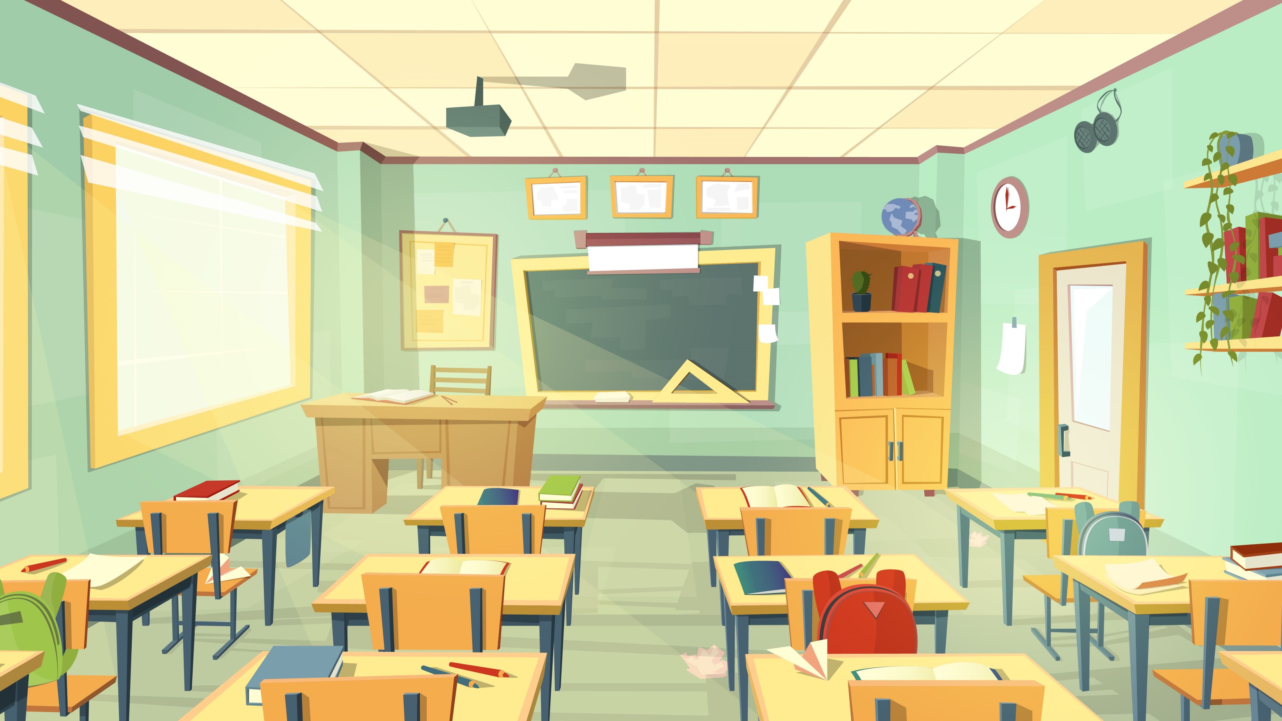
Tiếng Việt
NHỮNG BÚP MĂNG NON
NHỮNG BÚP MĂNG NON
Chủ Đề:
Bài 4 - Tiết 1
LỚP HỌC CUỐI ĐÔNG
Nguyễn Thị Ái Quyên

Slide 3
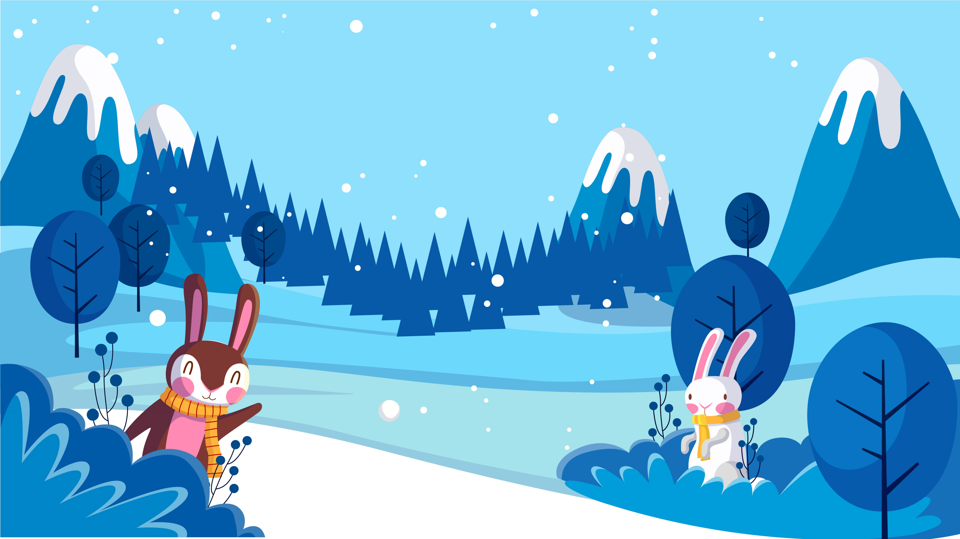



Mục tiêu
Trao đổi được với bạn về việc làm của các bạn nhỏ trong mỗi bức tranh; nêu được phỏng đoán của bản thân về nội dung bài qua tên bài và tranh minh hoạ.
Đọc trôi chảy bài đọc, ngắt nghỉ đúng dấu câu, đúng logic ngữ nghĩa; trả lời được các câu hỏi tìm hiểu bài. Hiểu được nội dung bài đọc: Các bạn học sinh miền núi vừa biết giúp đỡ gia đình, vừa biết vượt khó để đến lớp. Mỗi bạn chính là một búp măng non.
Nói được câu thể hiện sự thích thú với một sự vật, sự việc được nhắc đến trong bài đọc; thể hiện cảm xúc với một việc làm tốt của bạn bè.

Slide 4
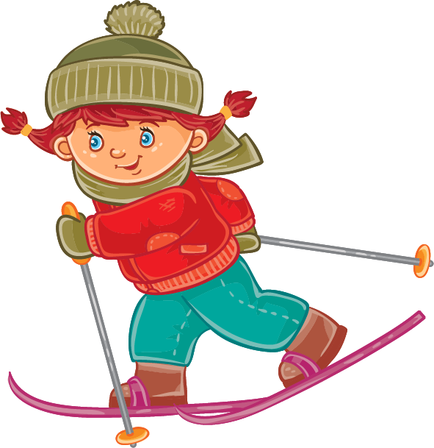
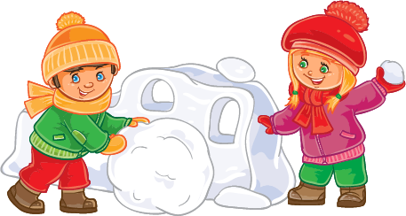
KHỞI
ĐỘNG

Slide 5


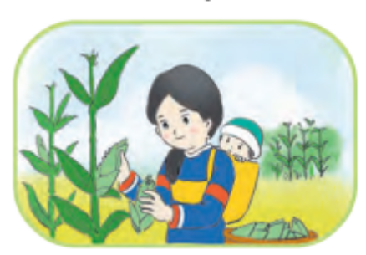


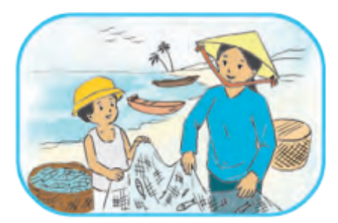
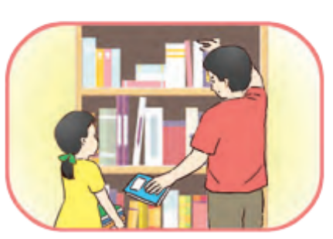

Trao đổi về việc làm của các bạn nhỏ trong
bức tranh sau
Địa điểm
Nhân vật
TRAO ĐỔI NHÓM NHỎ
Hoạt động
Cảm xúc
……..

Slide 6

GỢI Ý 2
GỢI Ý 2
Theo em,
nội dung bài học hôm nay là gì?
Tên bài học
LỚP HỌC
CUỐI ĐÔNG
GỢI Ý 1
GỢI Ý 1

Slide 7

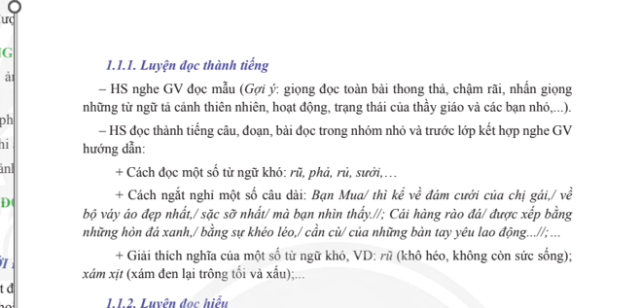
LUYỆN ĐỌC THÀNH TIẾNG
LUYỆN ĐỌC THÀNH TIẾNG

Slide 8



ĐỌC NẪU
ĐỌC MẪU
Mắt dõi
Tay dò
Tai nghe

Slide 9
LUYỆN ĐỌC NỐI TIẾP CÂU
LUYỆN ĐỌC NỐI TIẾP CÂU
Lớp học cuối đông
Bây giờ đã là cuối mùa đông. Hôm nay, trời rét thêm. Mặt đất cứng lại. Cây cối rũ lá úa vàng. Đá xám xịt phà thêm hơi lạnh.
Mấy bạn nhỏ vẫn rủ nhau đến lớp. Những ngón tay nho nhỏ đỏ lên vì lạnh. Thầy giáo và các bạn quây quần bên đống lửa.
Tiếng nói dè dặt ban đầu to dần lên theo ngọn lửa. Các bạn kể cho thầy giáo nghe về cuộc sống của mình. Đêm qua, con bò nhà bạn Súa đẻ một con bê mập mạp. Bạn thức suốt đêm đốt lửa cho mẹ con chúng sưởi. Bạn Mua thì kể về đám cưới của chị gái, về bộ váy áo đẹp nhất, sặc sỡ nhất mà bạn nhìn thấy. Bạn Chơ kể về cái hàng rào đá mà bố con bạn đang xếp dở. Cái hàng rào đá được xếp bằng những hòn đá xanh, bằng sự khéo léo, cần cù của những bàn tay yêu lao động…
Tiếng Mông lẫn tiếng Kinh làm cho căn phòng nhỏ thêm rộn ràng.
Theo Lục Mạnh Cường

Slide 10
LUYỆN ĐỌC NỐI TIẾP ĐOẠN
LUYỆN ĐỌC NỐI TIẾP ĐOẠN
ĐOẠN 1
Bây giờ đã là cuối mùa đông. Hôm nay, trời rét thêm. Mặt đất cứng lại. Cây cối rũ lá úa vàng. Đá xám xịt phà thêm hơi lạnh.
Notes:
HS nêu từ khó xong GV gõ ngay từ đó trên BÀI GIẢNG ĐANG TRÌNH CHIẾU luôn mà không cần phải thoát ra. (KHI ĐANG TRÌNH CHIẾU GV CLICK CHUỘT VÀO KHUNG TỪ KHÓ ĐỌC VÀ GÕ)

Slide 11
LUYỆN ĐỌC NỐI TIẾP ĐOẠN
LUYỆN ĐỌC NỐI TIẾP ĐOẠN
ĐOẠN 2
Mấy bạn nhỏ vẫn rủ nhau đến lớp. Những ngón tay nho nhỏ đỏ lên vì lạnh. Thầy giáo và các bạn quây quần bên đống lửa.
Notes:
HS nêu từ khó xong GV gõ ngay từ đó trên BÀI GIẢNG ĐANG TRÌNH CHIẾU luôn mà không cần phải thoát ra. (KHI ĐANG TRÌNH CHIẾU GV CLICK CHUỘT VÀO KHUNG TỪ KHÓ ĐỌC VÀ GÕ)

Slide 12
LUYỆN ĐỌC NỐI TIẾP ĐOẠN
LUYỆN ĐỌC NỐI TIẾP ĐOẠN
ĐOẠN 3
Tiếng nói dè dặt ban đầu to dần lên theo ngọn lửa, Các bạn kể cho thầy giáo nghe về cuộc sống của mình. Đêm qua, con bò nhà bạn Súa đẻ một con bê mập mạp. Bạn thức suốt đêm đốt lửa cho mẹ con chúng sưởi. Bạn Mua thì kể về đám cưới của chị gái, về bộ váy áo đẹp nhất, sặc sỡ nhất mà bạn nhìn thấy. Bạn Chơ kể về cái hàng rào đá mà bố con bạn đang xếp dở. Cái hàng rào đá được xếp bằng những hòn đá xanh, bằng sự khéo léo, cần cù của những bàn tay yêu lao động…
Notes:
HS nêu từ khó xong GV gõ ngay từ đó trên BÀI GIẢNG ĐANG TRÌNH CHIẾU luôn mà không cần phải thoát ra. (KHI ĐANG TRÌNH CHIẾU GV CLICK CHUỘT VÀO KHUNG TỪ KHÓ ĐỌC VÀ GÕ)

Slide 13
LUYỆN ĐỌC NỐI TIẾP ĐOẠN
LUYỆN ĐỌC NỐI TIẾP ĐOẠN
ĐOẠN 4
Tiếng Mông lẫn tiếng Kinh làm cho căn phòng nhỏ thêm rộn ràng.
Notes:
HS nêu từ khó xong GV gõ ngay từ đó trên BÀI GIẢNG ĐANG TRÌNH CHIẾU luôn mà không cần phải thoát ra. (KHI ĐANG TRÌNH CHIẾU GV CLICK CHUỘT VÀO KHUNG TỪ KHÓ ĐỌC VÀ GÕ)

Slide 14


LUYỆN ĐỌC TRONG NHÓM
LUYỆN ĐỌC TRONG NHÓM
Yêu Cầu
Phân công đọc theo đoạn.
Tất cả thành viên đều đọc.
Giải nghĩa từ cùng nhau.
Tiêu chí đánh giá

Slide 15
LUYỆN ĐỌC TRƯỚC LỚP
LUYỆN ĐỌC TRƯỚC LỚP
Tiêu chí đánh giá

Slide 16

GIẢI THÍCH NGHĨA TỪ KHÓ HIỂU
GIẢI THÍCH NGHĨA TỪ KHÓ HIỂU
Trong bài đọc Lớp Học Cuối Đông, có từ nào em chưa hiểu nghĩa?
Notes:
Có một số trường, họ sẽ ghép phần giải thích nghĩa của từ trong mục đọc đoạn luôn, nhưng vì nhóm không rõ các trường ntn, nên nhóm để phần giải thích nghĩa ở đây (GV kéo slide lên các đoạn theo quy trình trường mình giúp Cá nhé!)

Slide 17
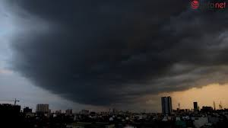
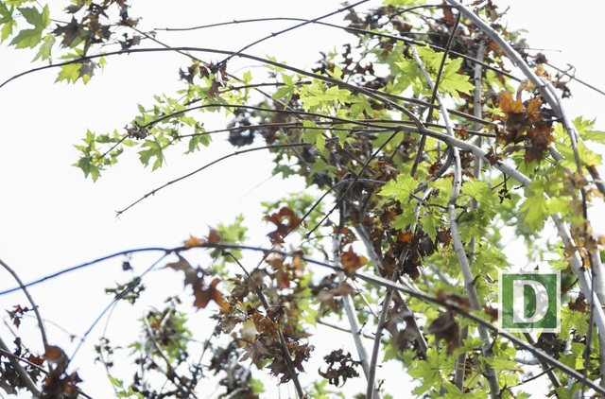
GIẢI THÍCH NGHĨA TỪ KHÓ HIỂU
GIẢI THÍCH NGHĨA TỪ KHÓ HIỂU
ĐOẠN 1
Xám xịt: xám đen lại trông tối và xấu
Rũ: khô héo, không còn sức sống
Notes:
Có một số trường, họ sẽ ghép phần giải thích nghĩa của từ trong mục đọc đoạn luôn, nhưng vì nhóm không rõ các trường ntn, nên nhóm để phần giải thích nghĩa ở đây (GV kéo slide lên các đoạn theo quy trình trường mình giúp Cá nhé!)

Slide 18
GIẢI THÍCH NGHĨA TỪ KHÓ HIỂU
GIẢI THÍCH NGHĨA TỪ KHÓ HIỂU
ĐOẠN 3
Dè dặt: còn e ngại, chưa thật mạnh dạn, tự tin
Notes:
Có một số trường, họ sẽ ghép phần giải thích nghĩa của từ trong mục đọc đoạn luôn, nhưng vì nhóm không rõ các trường ntn, nên nhóm để phần giải thích nghĩa ở đây (GV kéo slide lên các đoạn theo quy trình trường mình giúp nhé!)

Slide 19
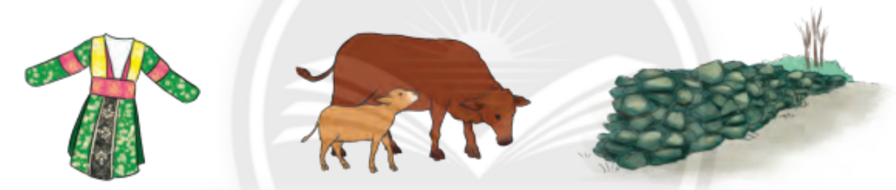
LUYỆN ĐỌC HIỂU
LUYỆN ĐỌC HIỂU
?
1. Những chi tiết nào trong bài cho thấy trời rất rét?
?
2. Mỗi bạn kể cho thầy giáo nghe những chuyện gì?
bạn Súa
bạn Mua
bạn Chơ

Slide 20
LUYỆN ĐỌC HIỂU
LUYỆN ĐỌC HIỂU
?
3. Nhờ đâu căn phòng nhỏ trở nên rộn ràng?
?
4. Theo em, cảm xúc của bạn Mua như thế nào khi kể chuyện cho thầy giáo?
?
5. Kể với thầy cô giáo về một việc tốt em đã làm cùng người thân.

Slide 21
?
1. Những chi tiết nào trong bài cho thấy trời rất rét?
Bây giờ đã là cuối mùa đông. Hôm nay, trời rét thêm. Mặt đất cứng lại. Cây cối rũ lá úa vàng. Đã xám xịt phà thêm hơi lạnh.
Mấy bạn nhỏ vẫn rủ nhau đến lớp. Những ngón tay nho nhỏ đỏ lên vì lạnh. Thầy giáo và các bạn quây quần bên đống lửa.

Slide 22
?
1. Những chi tiết nào trong bài cho thấy trời rất rét?
Hôm nay, trời rét thêm.
Mặt đất cứng lại.
Cây cối lá úa vàng.
Đá xám xịt phủ thêm hơi lạnh.
Những ngón tay nho nhỏ đỏ lên vì lạnh.

Slide 23
?
2. Mỗi bạn kể cho thầy giáo nghe những chuyện gì?
Tiếng nói dè dặt ban đầu to dần lên theo ngọn lửa. Các bạn kể cho thầy giáo nghe về cuộc sống của mình. Đêm qua, con bò nhà bạn Súa đẻ một con bê mập mạp. Bạn thức suốt đêm đốt lửa cho mẹ con chúng sưởi. Bạn Mua thì kể về đám cưới của chị gái, về bộ váy áo đẹp nhất, sặc sỡ nhất mà bạn nhìn thấy. Bạn Chơ kể về cái hàng rào đá mà bố con bạn đang xếp dở. Cái hàng rào đá được xếp bằng những hòn đá xanh, bằng sự khéo léo, cần cù của những bàn tay yêu lao động ,…
Tiếng Mông lẫn tiếng Kinh làm cho căn phòng nhỏ thêm rộn ràng.
Theo Lục Mạnh Cường

Slide 24
?
2. Mỗi bạn kể cho thầy giáo nghe những chuyện gì?
- Bạn Súa: kể chuyện đêm qua, con bò nhà bạn Súa đẻ một con bê mập mạp. Bạn thức suốt đêm đốt lửa cho mẹ con chúng sưởi.
- Bạn Mua: kể chuyện về đám cưới của chị gái, về bộ váy áo đẹp nhất, sặc sỡ nhất mà bạn nhìn thấy.
- Bạn Chơ: kể chuyện về cái hàng rào đá mà bố con bạn đang xếp dở. Cái hàng rào đá được xếp bằng những hòn đá xanh, bằng sự khéo léo, cần cù của những bàn tay yêu lao động.

Slide 25
?
2. Mỗi bạn kể cho thầy giáo nghe những chuyện gì?
bạn Súa
bạn Mua
bạn Chơ

Slide 26
?
3. Nhờ đâu căn phòng nhỏ trở nên rộn ràng?
Tiếng Mông lẫn tiếng Kinh làm cho căn phòng nhỏ thêm rộn ràng.

Slide 27
?
4. Theo em, cảm xúc của bạn Mua như thế nào khi kể chuyện cho thầy giáo?
Hào hứng, thích thú, ngưỡng mộ

Slide 28
?
5. Kể với thầy cô giáo về một việc tốt em đã làm cùng người thân.
Em đã giúp mẹ nhặt rau, vo gạo.
- Em giúp bố tưới cây, bắt sâu trong vườn.

Slide 29
LIÊN HỆ BẢN THÂN
LIÊN HỆ BẢN THÂN

Slide 30
Mỗi bạn nhỏ đáng khen vì vừa biết giúp đỡ gia đình trong lao động, trong cuộc sống và biết vượt khó để đến lớp.

Slide 31
LUYỆN ĐỌC LẠI
LUYỆN ĐỌC LẠI

Slide 32
Theo em, giọng đọc của bài như thế nào?

Slide 33
Giọng đọc toàn bài thong thả, chậm rãi; nhấn mạnh những từ ngữ cảnh thiên nhiên, tả hoạt động, trạng thái của thầy giáo và các bạn.

Slide 34
LẮNG NGHE ĐỌC MẪU
LẮNG NGHE ĐỌC MẪU
Bây giờ đã là cuối mùa đông. Hôm nay, trời rét thêm. Mặt đất cứng lại. Cây cối rũ lá úa vàng. Đá xám xịt phà thêm hơi lạnh.
Mấy bạn nhỏ vẫn rủ nhau đến lớp. Những ngón tay nho nhỏ đỏ lên vì lạnh. Thầy giáo và các bạn quây quần bên đống lửa.
Tiếng nói dè dặt ban đầu to dần lên theo ngọn lửa. Các bạn kể cho thầy giáo nghe về cuộc sống của mình. Đêm qua, con bò nhà bạn Súa đẻ một con bê mập mạp. Bạn thức suốt đêm đốt lửa cho mẹ con chúng sưởi. Bạn Mua thì kể về đám cưới của chị gái, về bộ váy áo đẹp nhất, sặc sỡ nhất mà bạn nhìn thấy. Bạn Chơ kể về cái hàng rào đá mà bố con bạn đang xếp dở. Cái hàng rào đá được xếp bằng những hòn đá xanh, bằng sự khéo léo, cần cù của những bàn tay yêu lao động…
Tiếng Mông lẫn tiếng Kinh làm cho căn phòng nhỏ thêm rộn ràng.

Slide 35
LUYỆN ĐỌC TRONG NHÓM
LUYỆN ĐỌC TRONG NHÓM
Tiêu chí đánh giá
Yêu Cầu
Phân công đọc theo phân vai.
Tất cả thành viên đều đọc.
Nhóm 4

Slide 36
LUYỆN ĐỌC TRƯỚC LỚP
LUYỆN ĐỌC TRƯỚC LỚP
Tiêu chí đánh giá

Slide 37
BÌNH CHỌN NHÓM ĐỌC HAY NHẤT
BÌNH CHỌN NHÓM ĐỌC HAY NHẤT

Slide 38


DẶN DÒ
DẶN DÒ
GV ĐIỀN VÀO ĐÂY
GV ĐIỀN VÀO ĐÂY
GV ĐIỀN VÀO ĐÂY
GV ĐIỀN VÀO ĐÂY

Slide 39
TẠM BIỆT
HẸN GẶP LẠI

